Slide 1
Grammaire
CM
www.laclassedemallory.net
Les compléments de phrases

Slide 2


Objectif de la séance
Aujourd’hui, nous allons travailler en grammaire. Nous allons nous intéresser à la fonction des groupes de mots dans la phrase. Nous allons apprendre à identifier et distinguer les compléments de phrase.
Le travail sur les compléments de phrase est entamé en CM et se poursuivra au collège.
Nous introduirons brièvement les notions de CCL, CCM, CCT qui seront étudiées plus tard.

Slide 3
Dans quelle matière va-t-on travailler?
Qu’allons- nous apprendre?

Slide 4
Pré-requis : savoir identifier le verbe et le sujet
Demain, les élèves de CM joueront au rugby.
sujet
verbe
On trouve le sujet en posant la question qui-est-ce-qui joueront ? : « les élèves de CM » est le sujet
Le verbe indique l’action de la phrase. Ici, le verbe est « joueront »
Pour trouver les compléments de verbe, il faut d’abord savoir identifier le verbe et son sujet.

Slide 5
Trouve le verbe et le sujet des phrases suivantes:
Ma cousine a un vélo bleu.
Jérôme et moi sommes amis.
Demain, mes grands-parents viendront me chercher.

Slide 6
Qu’est-ce-qu’un complément de phrase?
Les compléments de phrase donnent des informations sur les circonstances dans lesquelles se déroule l’action de la phrase.
Les compléments de phrase ne sont pas des éléments essentiels, on peut les déplacer et les supprimer.
Tous les matins, Julie boit un café noir.
verbe
CDP
sujet
Le groupe de mots « tous les matins » peut être déplacé : Julie boit un café noir tous les matins. Il peut être supprimé : Julie boit un café noir.
Ce groupe de mots donne des informations sur les circonstances dans lesquelles Julie boit. C’est donc un complément de phrase

Slide 7
Peut-on supprimer le complément de phrase?
Peut on déplacer le complément de phrase?
A quoi sert le complément de phrase?

Slide 8
Comment identifier le complément de phrase?
Pour identifier le complément de phrase, on cherche le verbe et son sujet puis on pose une des questions suivantes : où? quand? comment?...
Le compléments de phrase est le groupe de mots ou le mot qui répond à l’une de ces questions.
Pour vérifier, on peut essayer de le déplacer.
Tous les soirs , mon père regarde le journal télévisé.
CDP
sujet
verbe
Mon père regarde le JT quand ?
Tous les soirs
« tous les soirs » est le complément de phrase. Je peux le déplacer pour vérifier.
Mon père regarde le journal télévisé, tous les soirs.

Slide 9
Comment identifier le complément du verbe?
Autre exemple
Toutes les semaines, les enfants écrivent à leurs parents.
CDP
sujet
verbe
Les enfants écrivent QUAND?
Toutes les semaines
« toutes les semaines » est le complément de phrase.
Je peux essayer de le déplacer.
Les enfants écrivent à leurs parents.

Slide 10
Identifie les compléments de phrase dans les phrases suivantes.
Hier, ma mère a acheté des oranges pour le goûter.
Nous pensons à nos amis.
Je leur téléphonerai en arrivant.
Nous aimons skier à la montagne.

Slide 11
Pour aller plus loin : les CC
Parmi les compléments de phrase on distingue :
- Celui de lieu : il répond à la question où?
-Celui de temps: il répond à la question quand?
- Celui de manière : il répond à la question comment?
Je vends des abricots sur le marché.
Je vends où?
CDP de lieu
Je parle à la maitresse, chaque matin.
CDP de temps
Je parle quand?

Slide 12
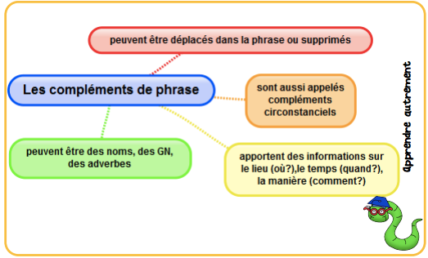
En résumé

